Slide 1
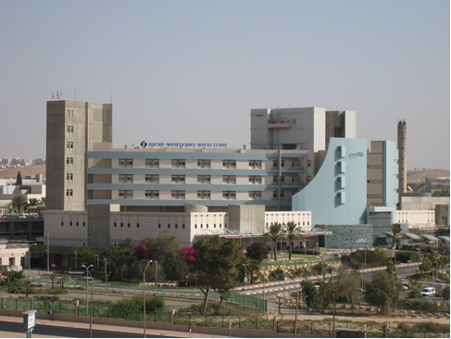
מחלקת הביטחון

Slide 2
פילוסופיית אבטחה
יחידת האבטחה של המרכז הרפואי פועלת 24 שעות ביממה. ליחידה יש:
יחידת האבטחה של המרכז הרפואי פועלת 24 שעות ביממה, ליחידה יש:
מוקד אבטחה המאויש 24 שעות ביממה, ומצויד בכל הטכנולוגיה הנדרשת לשליטה מלאה ויכולת יצירת קשר עם כוחות חירום והצלה טלפון מספר: 08-6400299.
צוות מקצועי איכותי,מאבטחים, פקחי אבטחה מקצועיים, מנהל משמרת ומפעיל שעברו הכשרה, מוסמכים ועברו השתלמויות במהלך השנה.
טכנולוגיה המאפשרת בקרה, פיקוח וניטור בזמן אמת ותגובה מיידית לאירועים.
מערכת האבטחה פועלת עם 3 טבעות אבטחה:
טבעת אבטחה חיצונית – שערים.
טבעת אבטחה שנייה - מנהלת סיורים ומשמרת.
טבעת אבטחה שלישית - תחנות פנימיות ומרכז אבטחה.
פעילות: אבטחת מבנים וציוד, אבטחה אישית, סדר ציבורי, אבטחת מידע ופעילות יזומה (ביקורות, תרגילים והדרכה).
אחריות: לאפשר ליחידות לבצע את עבודתן כדבר שבשגרה ובחירום, ללא הפרעות ולעשות זאת בבטחה.
להעניק תחושת ביטחון אישית ורמת שירות גבוהה לכל מי שנמצא בשטח בית החולים,כדי להגן על ציוד ומתקנים של ציוד רפואי.

Slide 3
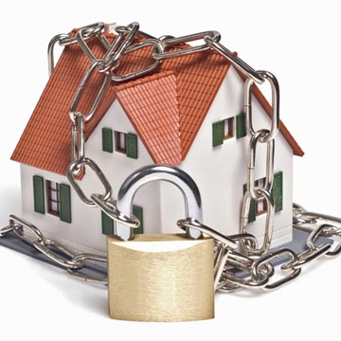
בטיחות מבנים וציוד
הקפידו לסגור את כל החלונות ולנעול את הדלתות בכל יום בסיום העבודה וביציאה מהמשרד.
הקפידו לכבות מזגנים ואורות משרדיים.
נעלו חותמות רשמיות ואישיות בארון.
רצוי, במידת האפשר, לנעול חפצים ניידים.
הקפידו לקחת בחזרה ציוד שניתן לאשפוזים.
אנו ממליצים שלא להביא חפצי ערך או כמויות גדולות של מזומן לבית החולים.
אל תשאירו את התיק שלכם בחוץ וגלוי לעין. זה חייב להיות נעול בארון.
אין להשאיר את החדר פתוח וללא השגחה.
היו מודעים לזרים חשודים שמסתובבים במחלקה ודווחו עליהם מיד למחלקת הביטחון.
בכל פעם שהמפקחים אישרו הוצאת ציוד מבית החולים, יש לקבל גם אישור בכתב של מחלקת הביטחון.
דווח על כל אדם חשוד ל-2299

Slide 4

אבטחה רגילה
רכב חשוד בתוך או בסמוך למרכז הרפואי
דווחו למרכז האבטחה 2299, 2555.
פנו את היחידות שנמצאות בסמיכות, לפי הנחיות מאבטח.
אל תנסו לפתוח את הרכב החשוד.

Slide 5

חפץ חשוד
נסו למצוא את הבעלים של החפץ (האירוע נגמר ברגע שהבעלים נמצא).
דווח למרכז האבטחה 2299, 2555.
חסמו ופנו את האזור הסמוך לחפץ. פינוי מאושפזים באישור איש הרפואה הבכיר במקום.
אין לגעת או להזיז את החפץ.

Slide 6

חבילה חשודה
מניחים את האריזה החשודה באזור מבודד ויבש (לחות עלולה להוביל את המעטפה להיפתח).
דווחו מיד למרכז האבטחה 2299
הפסיקו את הטיפול בדואר עד שהמשטרה תסיים את עבודתה.

Slide 7

Public Order
התעללות מילולית/פיזית
הרגיעו את האדם שיצא משליטה עד שמגיעים אבטחה.
דווחו מיד למרכז האבטחה 2299, 2555.
חשוב להגיש תלונה נגד החשוד.
חשוב לגבות את התלונה בדיווחי עדי ראייה נוספים מכל הנוכחים.

Slide 8
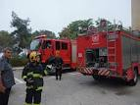
איך להתנהג בזמן שריפה
כיבוי מקומי לפי הנהלים וההנחיות של יחידת האבטחה - על כל העובדים לדעת את מיקומו ואיך להשתמש בכל ציוד הכיבוי.
דווח למרכז האבטחה 2299, 2555.
פינוי כל המבקרים והמטופלים מהמחלקה/יחידה, בתיאום עם איש מקצוע רפואי ועל פי נוהל בטיחות אש.
אין להשתמש במעליות.
סגרו את המסדרונות כדי לחסום עשן, אם יש.
עקבו אחר הוראות האבטחה ושתפו פעולה עם לוחמי האש

Slide 9

תודה על תשומת הלב ובהצלחה!

